Slide 1


Slide 2



Le Baromètre de la Diversité - Enseignement

Slide 3

.

Slide 4
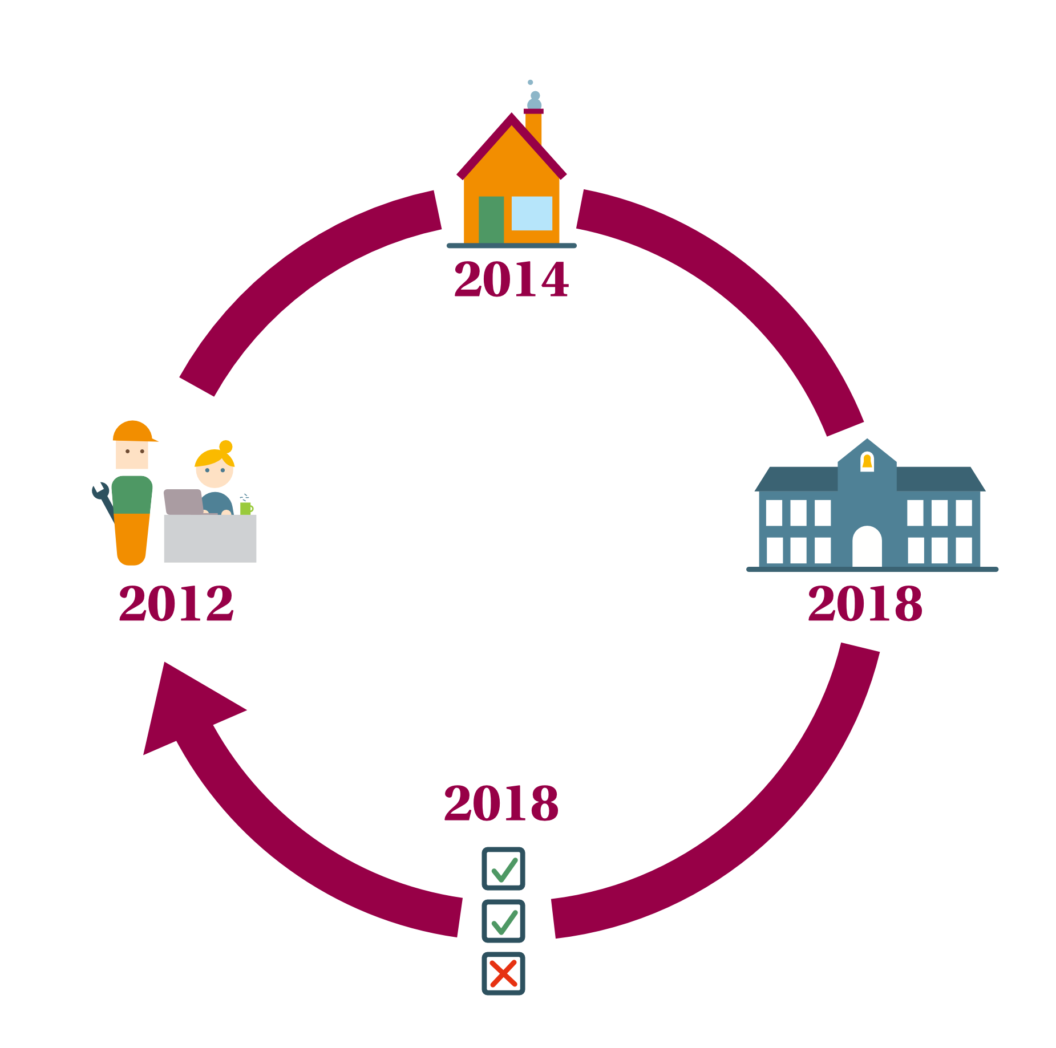


Slide 5




Le Baromètre :
Par qui ?
Participants ?
Pour qui ?

Slide 6




Le Baromètre :
4 critères protégés + genre comme dimension transversale
Orientation
sexuelle
Handicap
Origine sociale
Origine ethnique

Slide 7




Le Baromètre : l’étude
2014
2015
2016
2017
2018
Avec qui ?
Comment ?

Slide 8

1. Gestion de la diversité

Slide 9

La diversité ?
En théorie oui, en pratique pas toujours
« L’école veille à ce que sa manière de communiquer puisse correspondre à tous les types de familles »
30% des enseignants pas d’accord
« Dans notre école, nous travaillons à créer un climat au sein duquel les élèves LGBT se sentent les bienvenus »
70 % directeurs et enseignants confondus sont d’accord

Slide 10

La diversité ?
En théorie oui, en pratique pas toujours
« Dans notre école, on fournit aux enseignants les modalités de prise en charge des élèves en situation d’handicap que ce soit sur le plan physique, sensoriel, intellectuel ou psychique »
80% directeurs d’accord
17% des enseignants pas d’accord
« Philippe est aveugle, il a besoin d’un soutien matériel, indiquez dans quelle mesure il pourrait participer aux activités d’apprentissage au sein de votre établissement »
45% des enseignants pas d’accord

Slide 11


La diversité ?
En théorie oui, en pratique pas toujours
« Dans notre école, nous nous assurons que les voyages scolaires sont abordables pour tous les élèves »
70% répondants « tout à fait d’accord »
« Dans notre école, nous essayons d’avoir une idée de la situation socio-économique de chacun des élèves »
Les avis plus dispersés : un peu moins de 30% sont d’accord ou tout à fait d’accord. 21% ne sont pas du tout d’accord

Slide 12
Enseignants : bricoleurs de la diversité ?
Les écoles gèrent la diversité comme elles le peuvent
Certaines écoles se spécialisent dans la gestion de certaines populations

Slide 13
Pour gérer la diversité, le besoin d’être outillé
« Pouvez-vous indiquer dans quelle mesure vous vous sentez compétent dans la gestion de différents types de diversité» = taux élevé à répondre « peu compétent »
« Enseigner de manière adéquate aux primo-arrivants » = 80% pas compétent
  « Compétences par rapport à la diversité linguistique » = 70 % pas compétents
« J’aborde avec mes élèves de manière ouverte l’ensemble des sujets sensibles en lien avec la diversité » = oui pour plus de 90%

Slide 14

Pistes d'Unia
Former les enseignants à œuvrer en faveur d’un enseignement inclusif

Slide 15

2. Orientation stéréotypée : qui va où ?
A
B
C
Réussite
Réussite avec restrictions : changer d’option ou doubler
Échec (doubler)

Slide 16
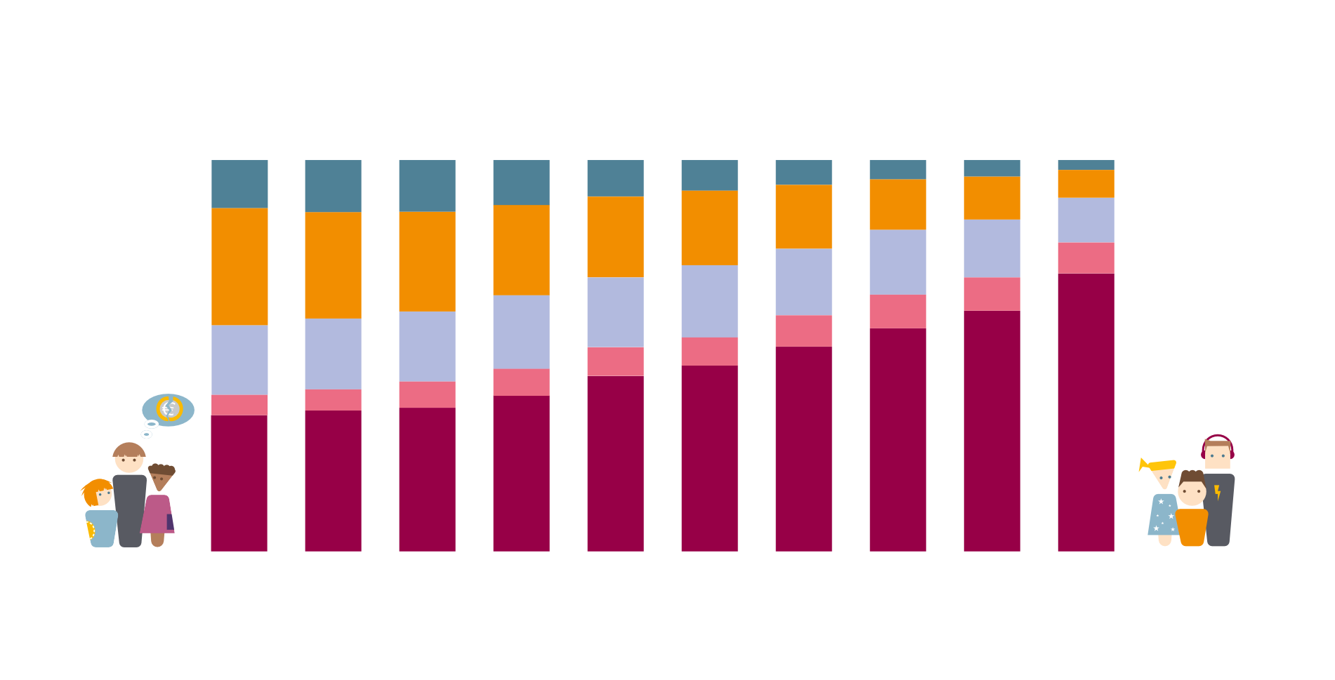
Orientation stéréotypée
Orientation scolaire - 3ème année - Enseignement secondaire ordinaire
100%
Autres
Profesionnelle
Technique de Transition
Technique de Qualification
Général de Qualification
Les 10%
d’élèves
les plus pauvres
Les 10%
d’élèves
les plus riches

Slide 17


Orientation stéréotypée
Plus de probabilité de recevoir une attestation A si :
Plus de probabilité de recevoir
une attestation B si :
Garçons
• SSE peu élevée
• Origine étrangère
Filles
• SSE élevé
• Origine belge

Slide 18
Attestation =
Homogénéisation

Slide 19
Pratiques d’orientation
Eléments pris en compte pour l’orientation :
Résultats scolaires
Parcours scolaire ultérieur
Prise en compte de la situation sociale et familiale
Politiques de remédiation
Travaux de vacances
=> Dans le qualifiant
=> Dans les écoles où il y a plus d’élèves d’origine étrangère
=> Dans les écoles avec plus grande proportion d’élèves à SSE élevé

Slide 20
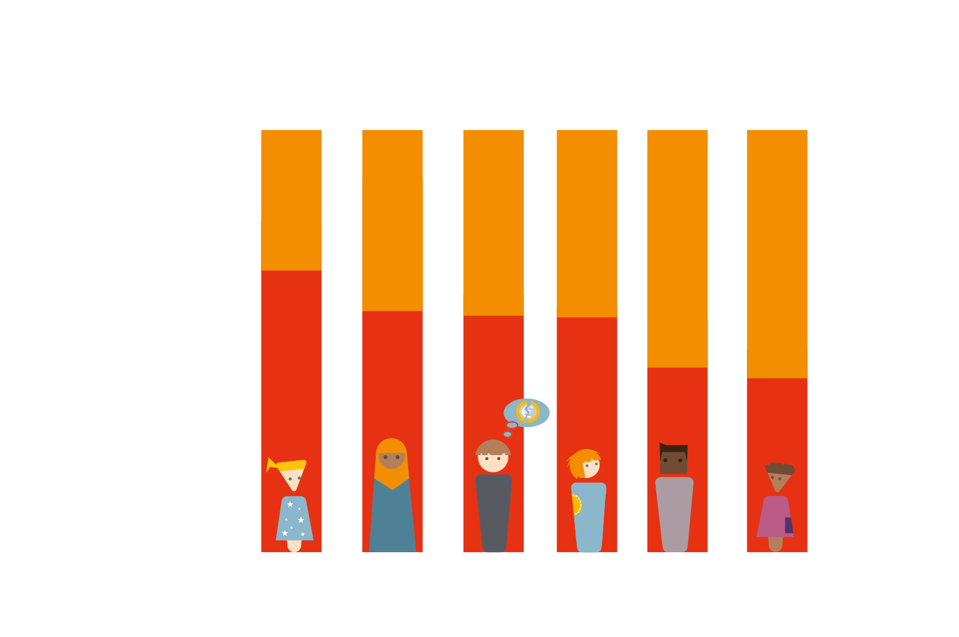
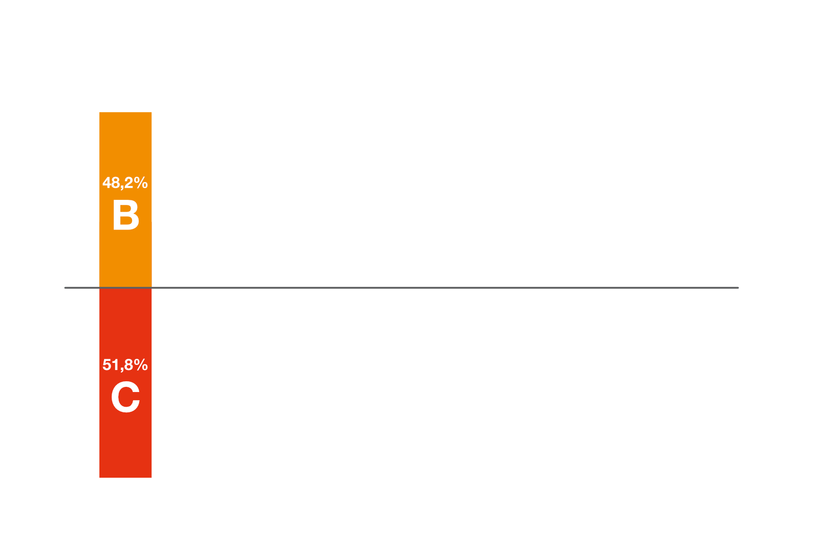
Conseil de classe - vignette type 1: quelles attestations délivreriez-vous ?
Moyenne Totale
Fille
OB
↑ SSE
Fille
OE
↑ SSE
Garçon
OB
↓ SSE
Fille
OB
↓ SSE
Garçon
OE
↓ SSE
Fille
OE
↓ SSE

Slide 21
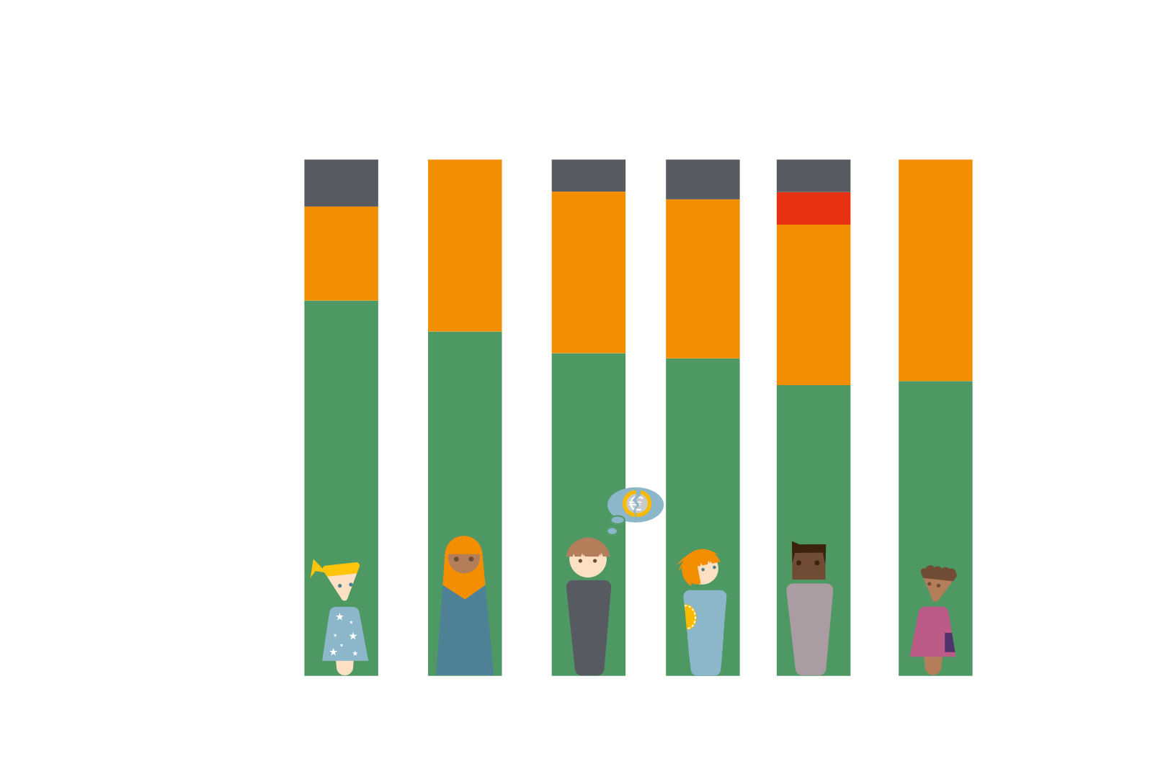
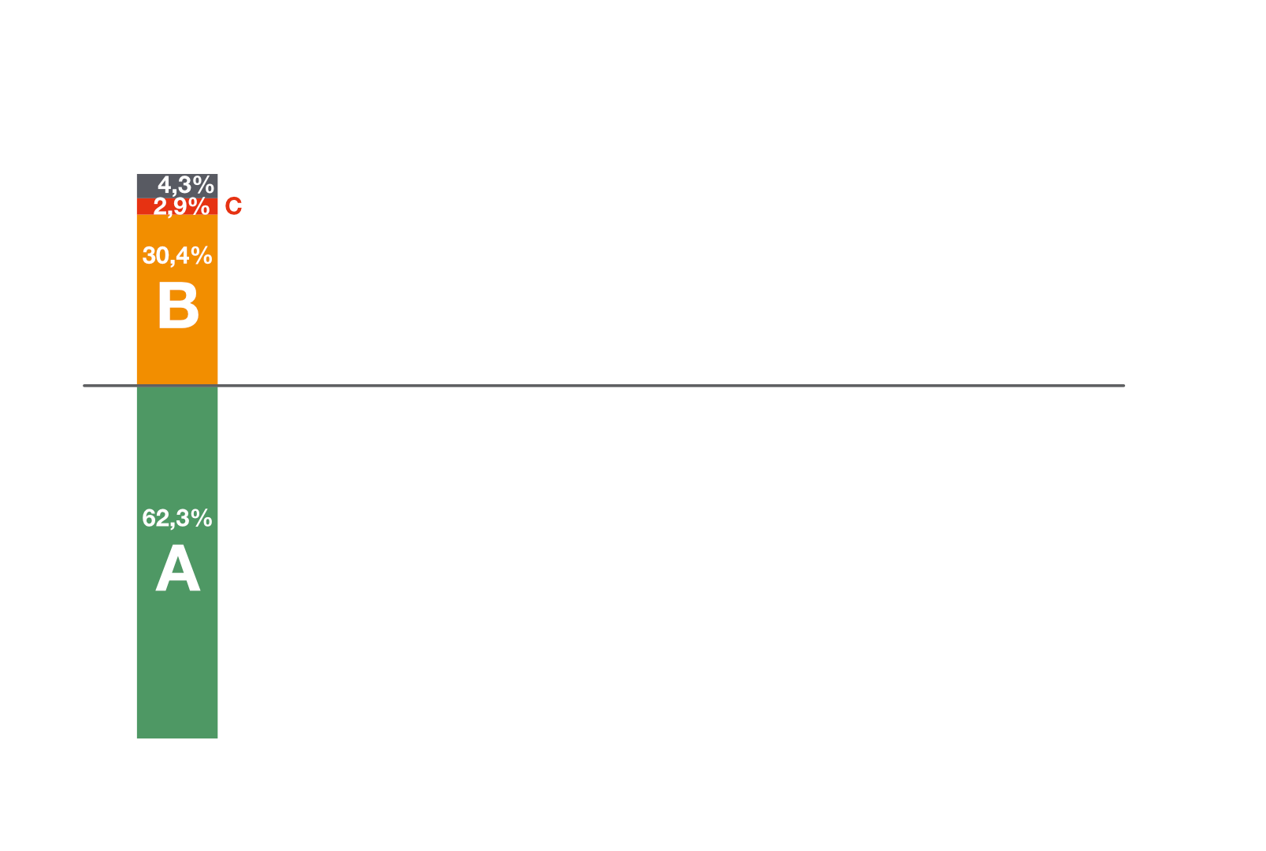
Conseil de classe vignette type 2 : quelles attestations délivreriez-vous ?
Examens de passage
Moyenne totale
Fille
OB
↑ SSE
Fille
OE
↑ SSE
Garçon
OE
↓ SSE
Fille
OB
↓ SSE
Garçon
OE
↓ SSE
Fille
OE
↓ SSE

Slide 22
Justification pour une réussite (AOA)
« Soutien familial suffisant »
« L’élève contribue sans doute à la bonne dynamique de la classe »
Fille origine belge :
« Maintien dans
cette forme d’enseignement »
Garçon origine étrangère :
« Maintien dans cette
forme d’enseignement »

Slide 23


Justification pour une réorientation (AOB)
• « Attente scolaire plus élevée »
« Manque de soutien à la maison »
« Choix personnel de l’élève »
« Maintien de la réputation de l’école »
Filles : « Orientées vers des filières qui conduisent au marché du travail »

Slide 24
Justification pour un redoublement (AOC)
Statut SES haut et OB
« Maintenir l’élève dans l’école »
Statut SES haut et OE :
« Maintenir l’élève dans l’école »
On constate que les écoles veulent garder les élèves à SES élevé,
qu’importe leur origine

Slide 25

Pistes d'Unia
Pistes d'Unia
Faire de l’orientation un véritable choix positif pour tous les élèves

Slide 26
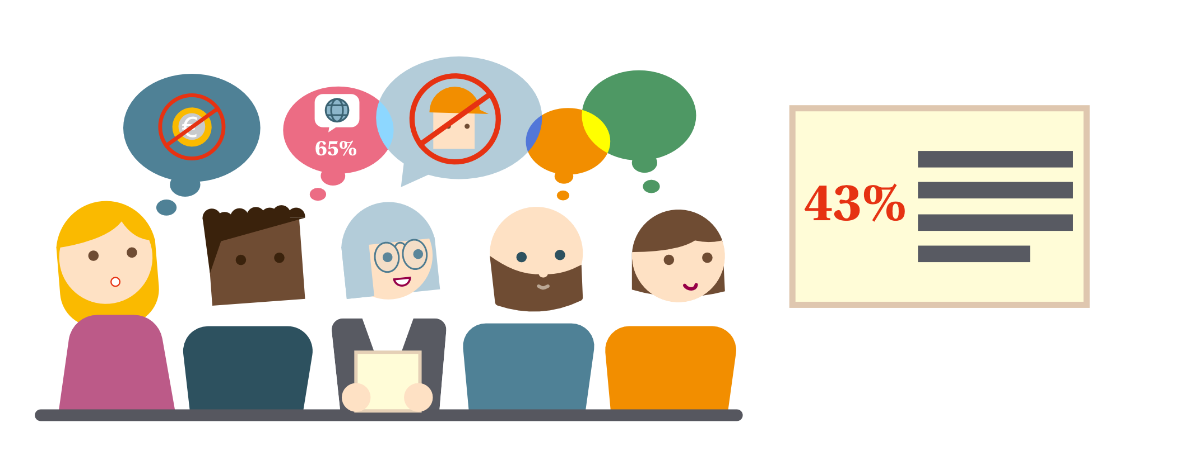
Pistes d'Unia
Renforcer la capacité de délibération du conseil de classe

Slide 27
3. L’enseignement comme un quasi-marché ?
Libre choix
des parents
Logique de
competition
entre les écoles
Ségrégation
Autonomie
d’enseignement
des écoles
Orientation
en cascade
Système
hiérarchisé
entre les écoles.
Financement public
par rapport au
nombre d’élèves
Spécialisation
des écoles

Slide 28
« for some,
the long and winding road »
.

Slide 29

Pistes d'Unia
Lutter contre la ségrégation scolaire

Slide 30
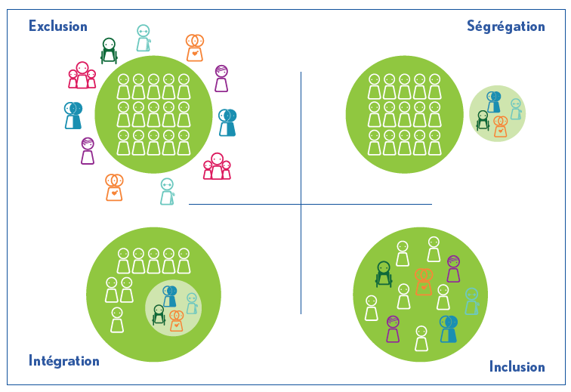

Slide 31
Pistes d’Unia pour un Enseignement Inclusif

Slide 32
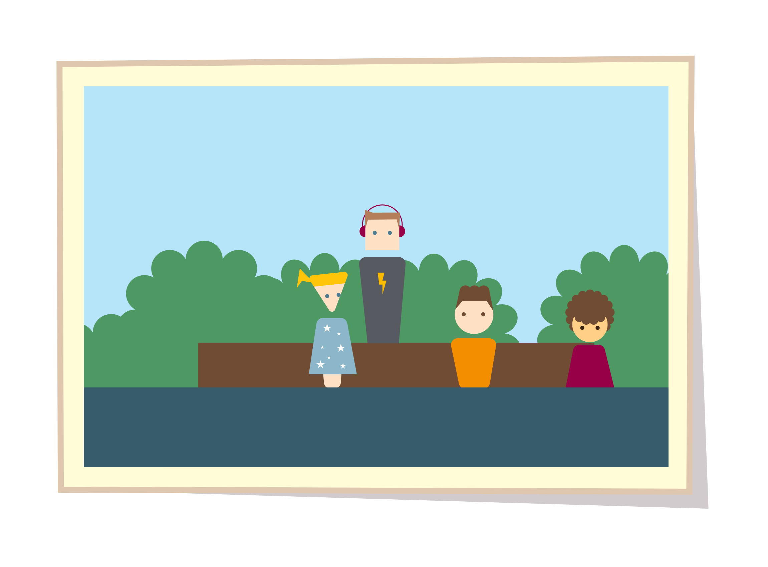
Prendre au sérieux les situations de harcèlement et veiller au bon climat de la classe

Slide 33
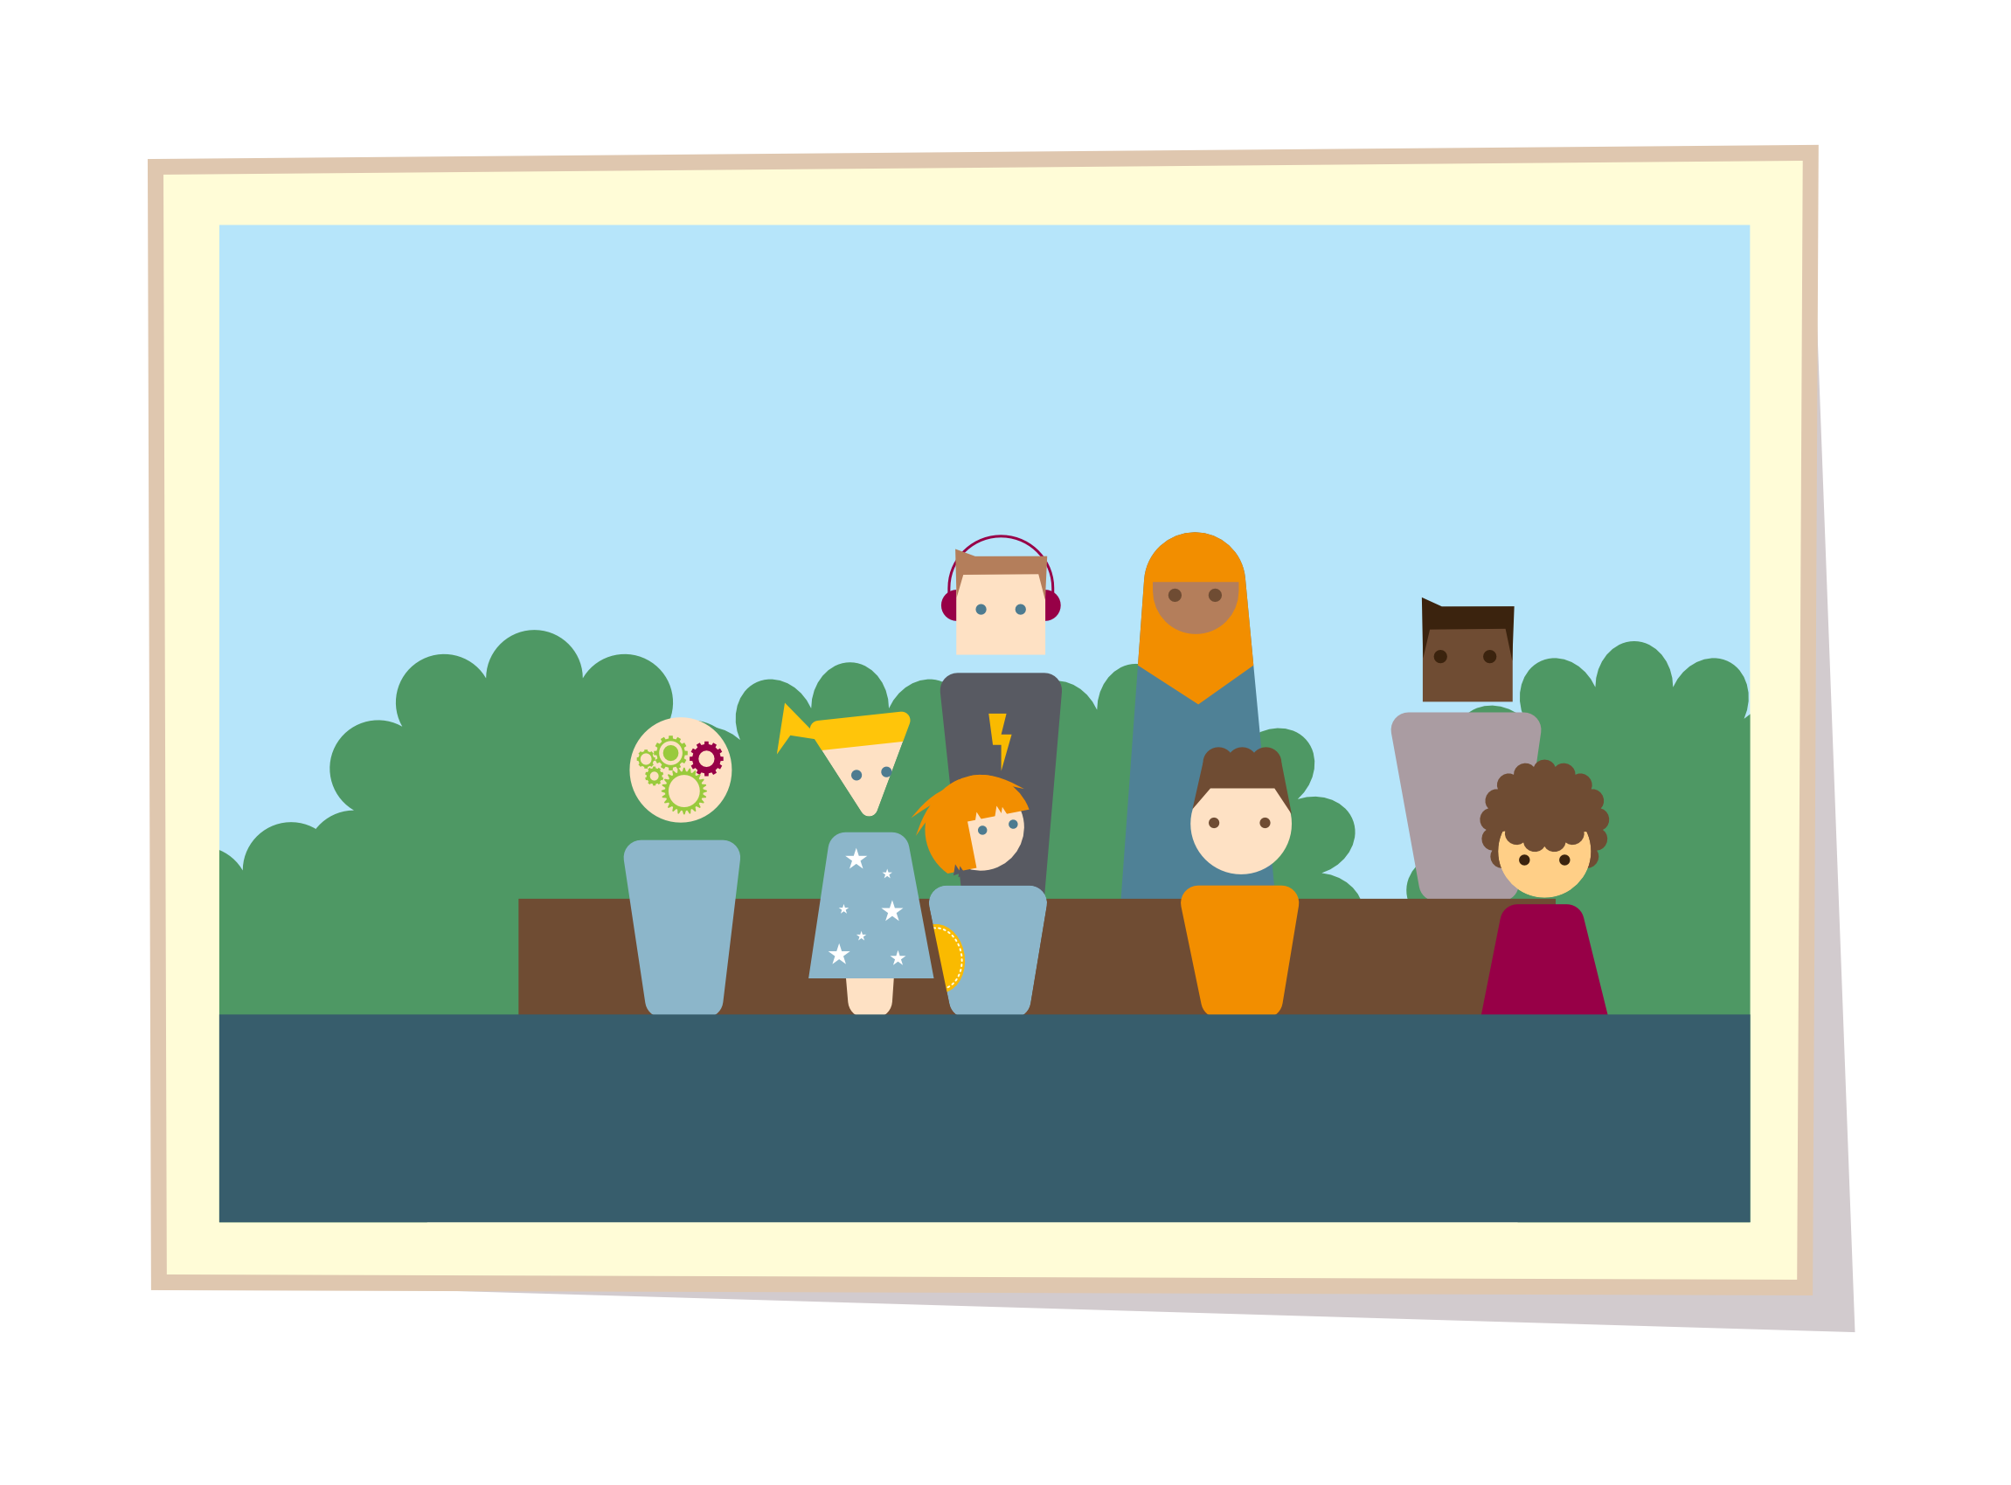
Prendre au sérieux les situations de harcèlement et veiller au bon climat de la classe
Lutter contre la ségrégation scolaire

Slide 34

Prendre au sérieux les situations de harcèlement et veiller au bon climat de la classe
Lutter contre la ségrégation scolaire
Faire de l’orientation un véritable choix positif pour tous les élèves

Slide 35

Prendre au sérieux les situations de harcèlement et veiller au bon climat de la classe
Lutter contre la ségrégation scolaire
Faire de l’orientation un véritable choix positif pour tous les élèves
Former les enseignants à l’enseignement inclusif

Slide 36

Merci pour votre écoute !
Plus d’info sur
www.unia.be

